Slide 1
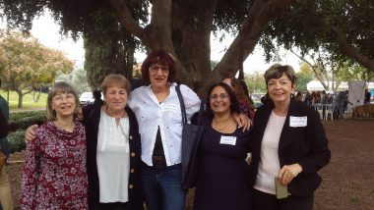
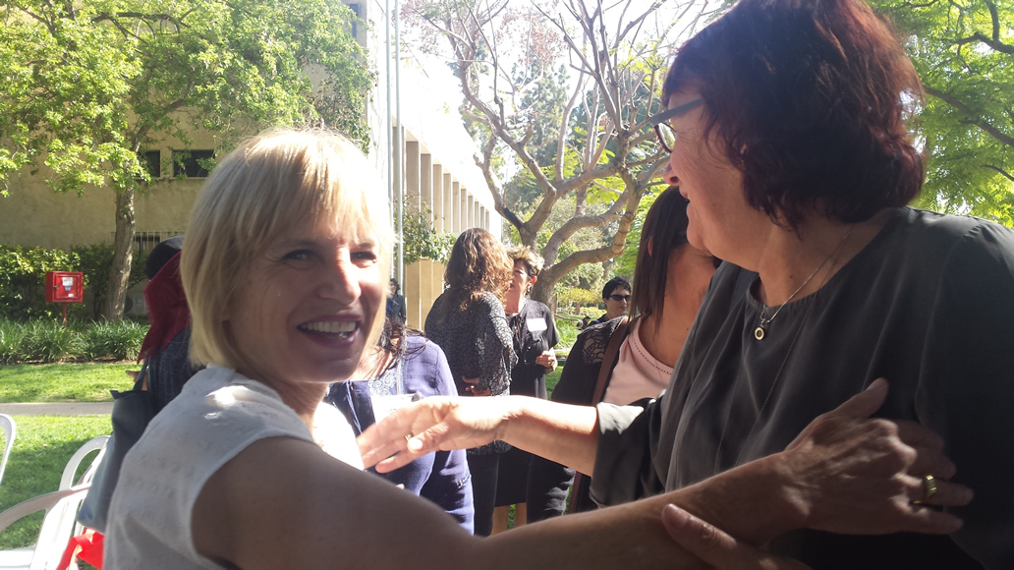
מרכז מורים ארצי – מדע וטכנולוגיה

Slide 2
מרכז מורי מדע וטכנולוגיה בחט"ב
המדען האחראי: פרופ' ענת ירדן
ראש המרכז: ד"ר יעל שורץ
יועץ מדעי: ד"ר זהבה שרץ
צוות המרכז מונה 9 אנשי צוות, בהיקף כולל של 245% משרה (לא כולל ראש מרכז). היקף משרה ממוצע כ-30%
תקציב כ-800,000 ₪
מספר פרוייקטים בתשע"ח: 20 פרוייקטים במימון מל"מ
המרכז משרת כ-5000 מורים ב-250 חטיבות ביניים כ-300,000 תלמידים

Slide 3
פרויקטים בולטים
פרוייקט להפקת תובנות מניתוח תוצאות מיצ"בים
השתלבות המרכז בפרוייקט קהילות אזוריות – המרכז מוביל 5 קהילות: צפון רב-תרבותי, מודיעין, כפר סבא, מיגזר בדואי – דרום, אשדוד-אשקלון
פרוייקטים להובלת שילוב תקשוב בהוראה, פדגוגיה דיגיטלית ושילוב טאבלטים וחיישנים במעבדה
תמיכה מסיבית בפריפריה ובשדה בכלל שלא במסגרת מל"מ: שיתופי פעולה עם צוותי הוראת המדעים באילת, שדרות ורשת אמי"ת. במסגרת שיתופי פעולה אלו צוותי המרכז "מגיעים לשטח" ותומכים במורים בהטמעה בשדה

